Slide 1

Методы машинного обучения для анализа геопространственных данных Лекция 1. Введение.
Ревин Илья
инженер Национального Центра Когнитивных Разработок
Санкт-Петербург - 2021

Slide 2
План курса
Весь курс поделен на 2 больших части: Теоретическая и практическая.
Теоретическая часть посвящена анализу динамических систем. Динамические системы обеспечивают математическую основу для описания окружающего нас мира, моделируя взаимодействия между величинами, которые совместно развиваются во времени.
1.1.SSA - анализ временных рядов с помощью матричных разложений.
1.2.Kalman Filter - предсказание последовательностей на основе текущего состояние (отсылки к марковским процессам).
1.3.DMD - изучение динамики сложных систем на основе матричных разложений.
Практическая часть посвящена методом моделирования нефтяных месторождений.
2.1. Предсказание нефтедобычи.
2.2. Предсказание нефтяных резервуаров.
2.3. Разработка нефтяных месторождений
2

Slide 3
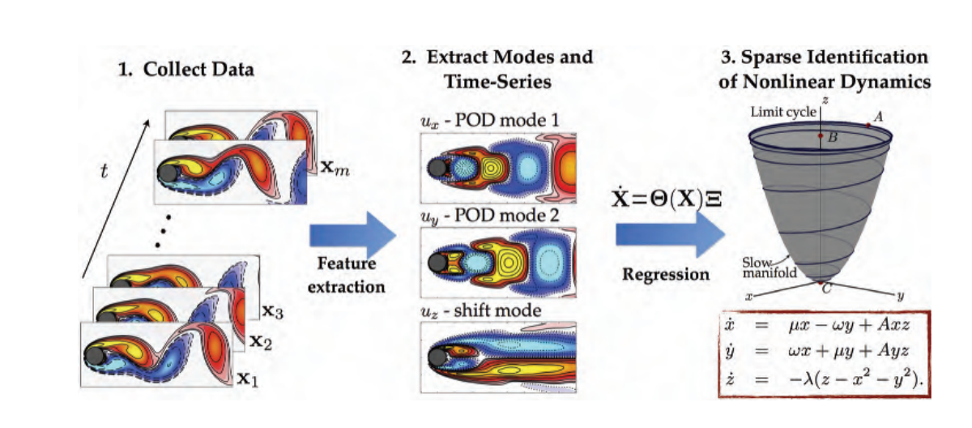

Динамические системы. Начало.
Формально динамические системы связаны с анализом, прогнозированием поведения систем дифференциальных уравнений или итерационных отображений, которые описывают эволюцию состояния системы (классические механические системы, электрические цепи, климатология, экология и почти все другие системы, которые развиваются во времени). Динамические системы представляют собой одну из наиболее полных и хорошо связанных областей математики, объединяющую различные темы от линейной алгебры и дифференциальных уравнений до топологии, численного анализа и геометрии. В данном курсе будет рассмотрена ключевая задача обнаружения динамики на основе данных и поиска представлений, основанных на данных, которые делают нелинейные системы поддающимися линейному анализу.
Пайплайн моделирования динамических систем.
1.Сбор данных во времени
2.Извлечение признаков
(SSA, DMD и прочее)
3. Постановка и решение ML задачи
3

Slide 4
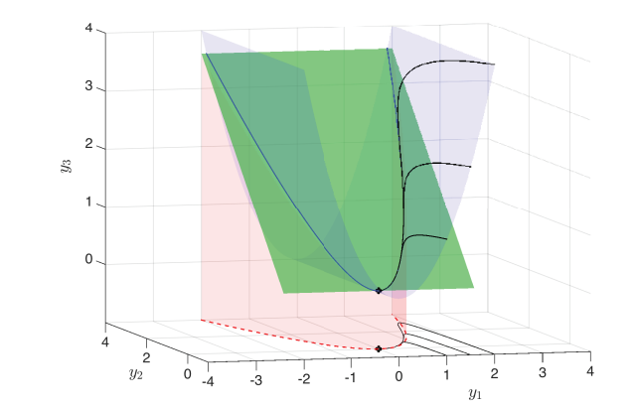
Динамические системы управляемые данными.
Современные динамические системы в настоящее время переживают ренессанс, когда аналитические выводы и модели уступают место подходам, основанным на данных. Классические геометрические и статистические взгляды на динамические системы дополняются третьей теоретико-операторной перспективой, основанной на эволюции измерений системы.
Эта так называемая теория операторов Купмана. Она предоставляет аппарат для определения внутренних систем координат для представления нелинейной динамики в линейной структуре. Получение линейных представлений сильно нелинейных систем может революционизировать нашу способность прогнозировать и управлять этими системами.
Визуализация трехмерной линейной системы Купмана. Красная область - аттрактор с "медленной динамикой", граничные условия показаны синим цветом, а нестабильное подпространство с "медленной динамикой" показано зеленым цветом.
4

Slide 5
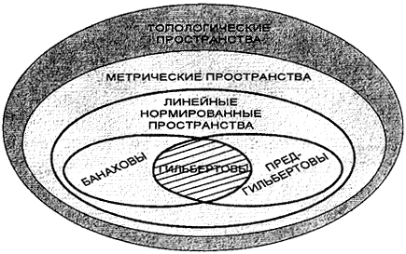
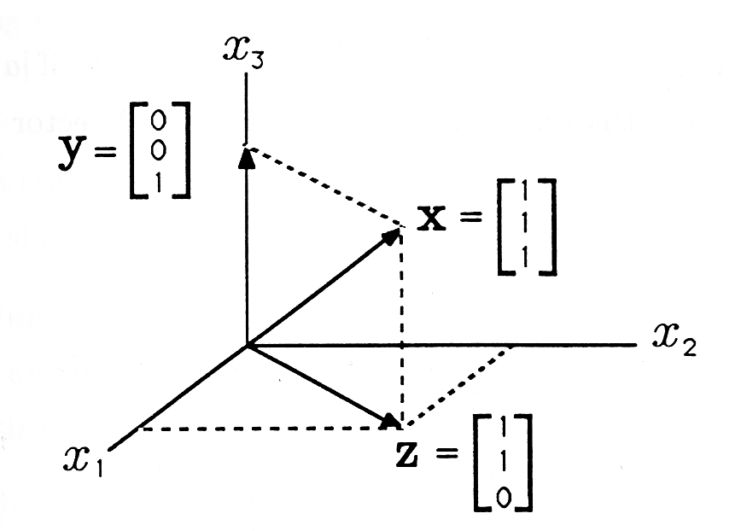
Математическая преамбула. Пространство.
Векторное (линейное) пространство — набор элементов, называемых векторами, для которых определены операции сложения друг с другом и умножения на число — скаляр. Эти операции подчинены восьми аксиомам. При этом вектор как элемент векторного пространства не обязательно должен быть задан в виде направленного отрезка (например функция).
Скаляры- элементы какого-то поля чисел.
Важно! Размерность пространства представляет собой максимальное число линейно независимых элементов пространства.
Векторное пространство можно наделить дополнительными структурами, например, нормой или скалярным произведением.
Топология пространства позволяет определить понятия близости и непрерывности.
Классификация и частный пример векторного пространства
5

Slide 6
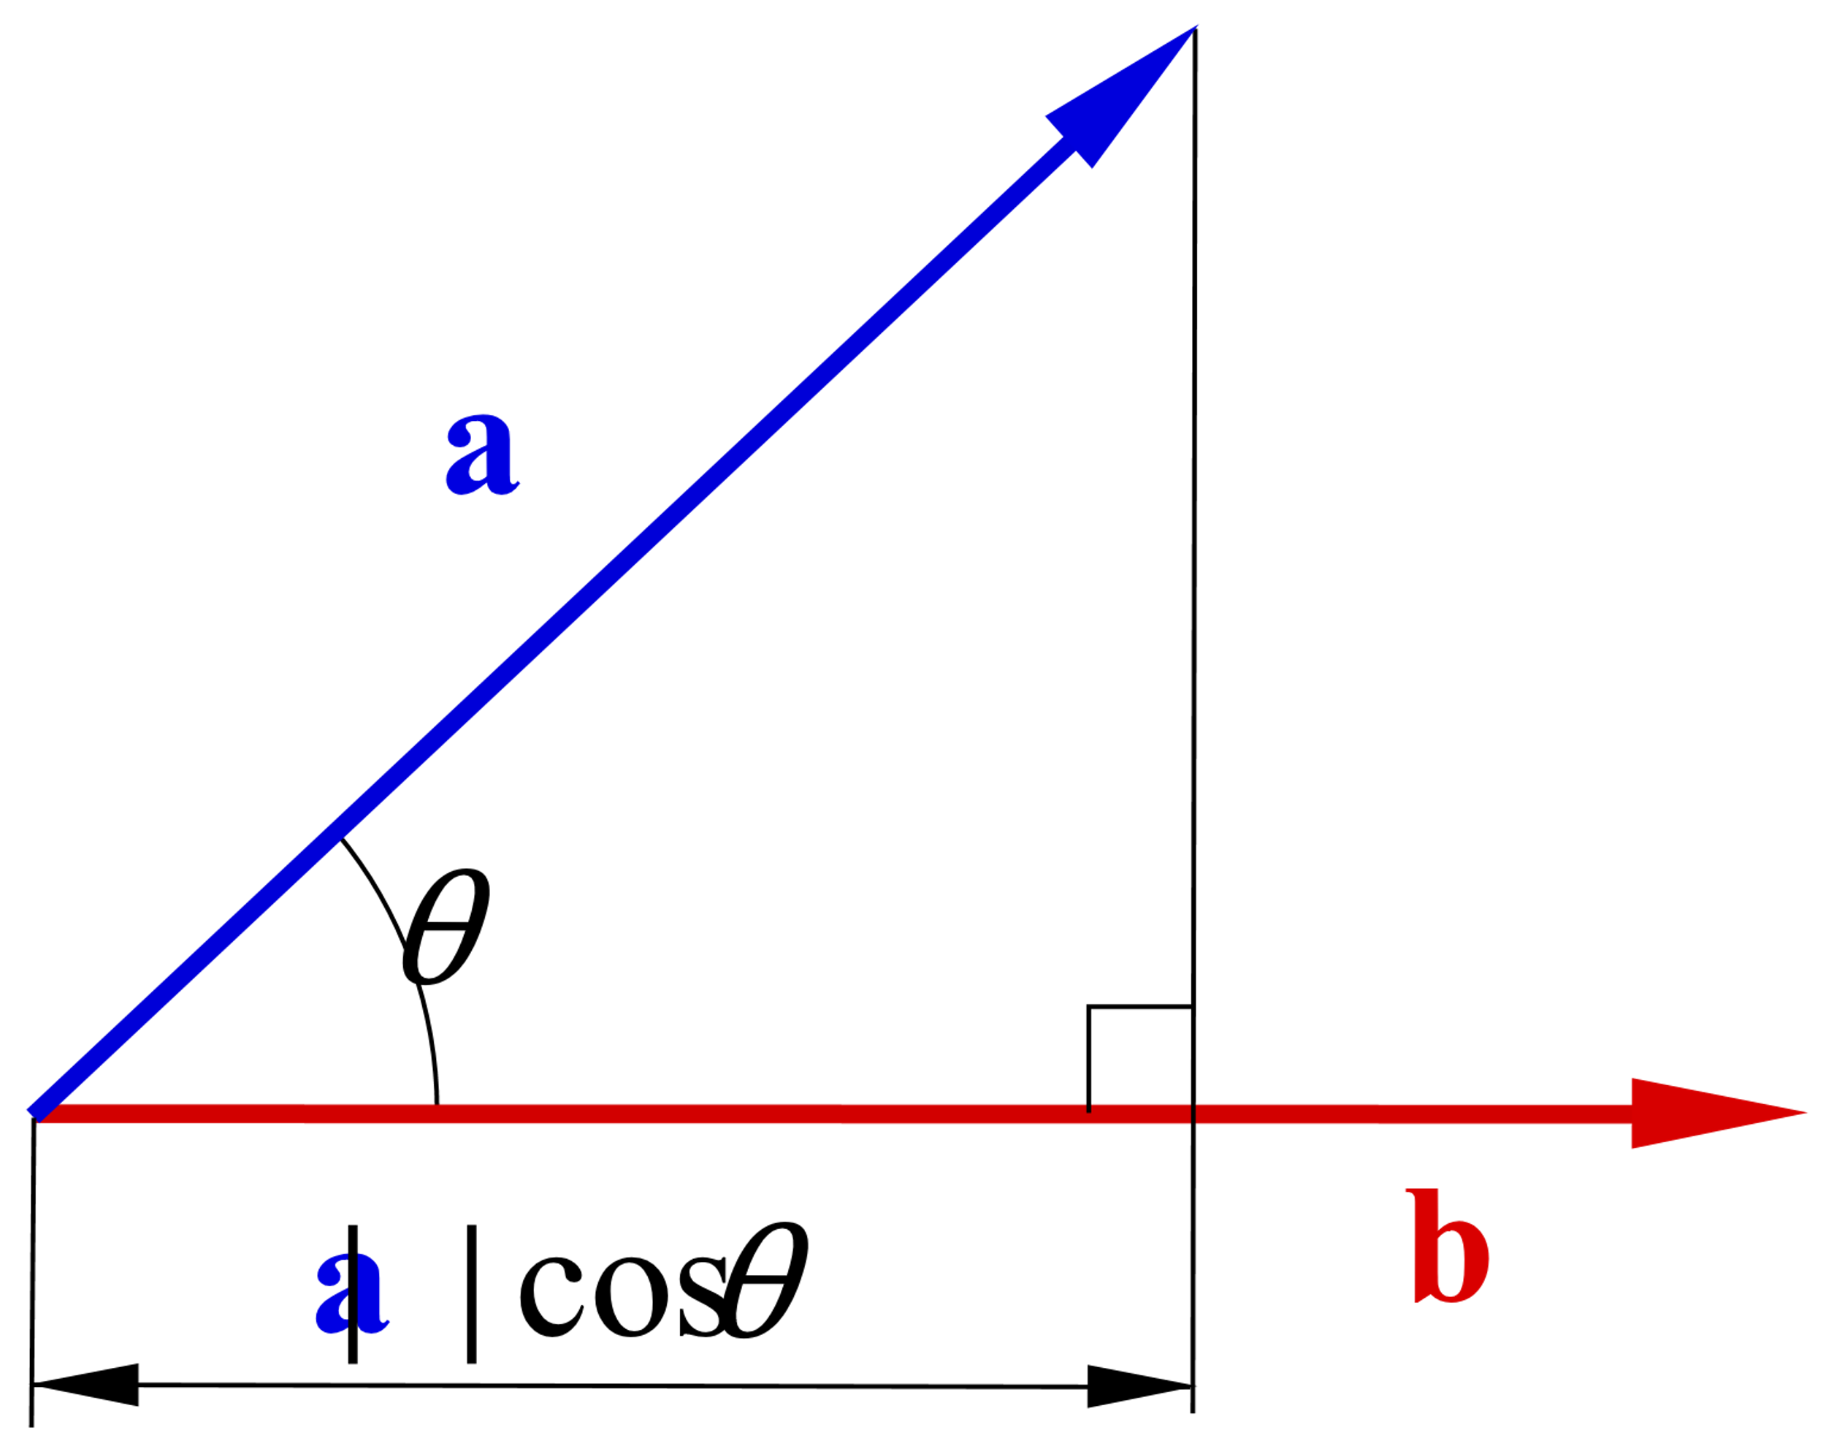


Математическая преамбула. Скалярное произведение.
Скалярное произведение - результат операции над двумя векторами, являющийся скаляром, который не зависит от выбора системы координат. Используется в определении длины векторов и угла между ними.
Длина
Угол
Ортогональность - скалярное произведение которых равно нулю. Это определение применимо к любым пространствам с положительно определённым скалярным произведением.
^{Скалярное произведение}
6

Slide 7
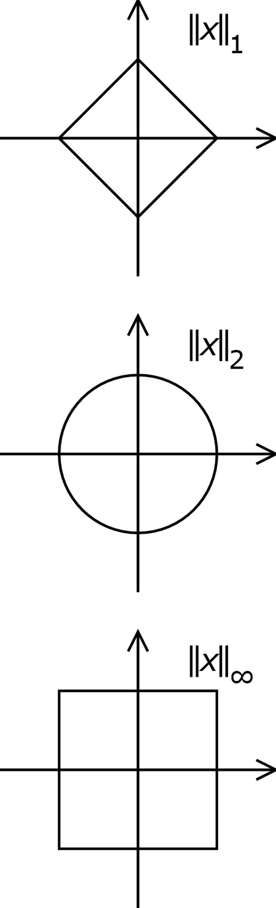


Математическая преамбула. Норма.
Нормированное пространство - векторное пространство с заданной на нем нормой. Норма это такое отображение из пространства в множество вещественных чисел, такое что:
Норма является естественным обобщением понятия длины вектора. Нормированные пространства — векторные пространства, оснащённые возможностью определения длины вектора.
7

Slide 8
Математическая преамбула. Метрика.
Метрическое пространство - между любой парой элементов, обладающих определенными свойствами, определено расстояние, называемое метрика.
Метрика – это числовая функция, которая определена на декартовом произведении и принимает значения в множестве неотрицательных вещественных чисел.
Свойства метрики(аксиомы расстояния)
Если x и x_{n} ,принадлежащие одному пространству Х и их метрика стремится к нулю при n стремящимся к бесконечности, то говорят о том что x_{n} сходится к x. Метрическое пространство называется полным если любая фундаментальня последовательность сходится к элементу этого пространства.
8

Slide 9
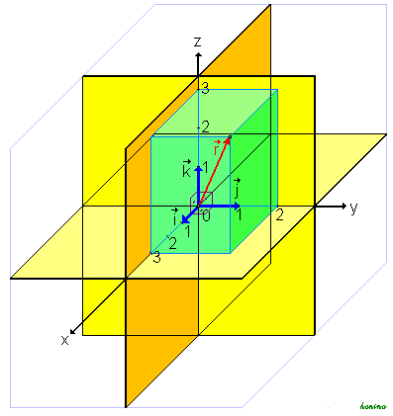
Математическая преамбула. Евклидово пространство.
Евклидово пространство - это пространство, свойства которого описываются аксиомами евклидовой геометрии (трехмерное пространство).
В современном понимании - конечномерное вещественное векторное пространство с введённым на нём положительно определённым скалярным произведением или метрическое пространство, соответствующее такому векторному пространству.
Иногда ставят знак равенства между евклидовым и предгильбертвовым пространством.
Евклидово пространство с ортонормированным базисом
9

Slide 10
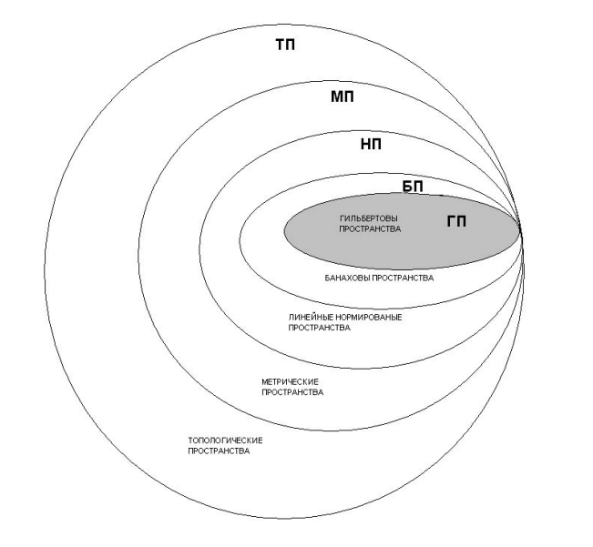
Математическая преамбула. Полное метрическое пространство.
Пространство в котором между любой парой элементов определено расстояние (метрика) и так же в котором каждая фундаментальная последовательность сходится к элементу этого же пространства.
В большинстве случаев рассматривают именно полные метрические пространства. Для неполных пространств существует операция пополнения, дающая возможность рассматривать исходное пространство как плотное множество в своём пополнении. Операция пополнения во многом аналогична операции замыкания для подмножеств.
Пример. Конечномерное евклидово пространство с метрикой
10

Slide 11
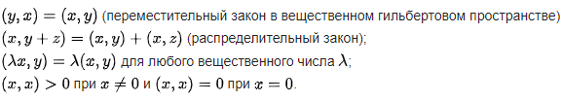
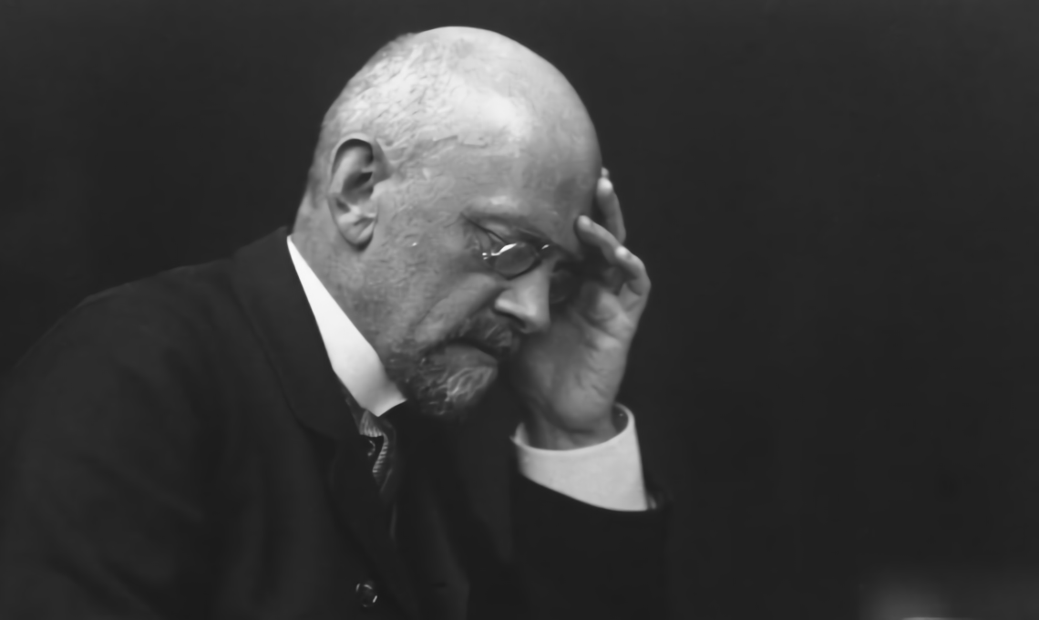
Математическая преамбула. Гильбертово пространство.
Гильбертово пространство — обобщение евклидового пространства, допускающее бесконечную размерность, полное по метрике, которая порождается скалярным произведением. Таким образом, это векторное пространство в котором указано правило, позволяющее определить скалярное произведение для любых двух элементов.
Скалярное произведение (иногда называемое inner product) — результат операции над двумя векторами, являющийся скаляром, не зависящим от выбора системы координат. Используется в определении длины векторов и угла между ними
Аксиомы скалярного произведения
Полнота относительно порождённой этим скалярным произведением метрики. Если условие полноты пространства не выполнено, то говорят о предгильбертовом пространстве.
Таким образом, гильбертово пространство есть банахово пространство (полное нормированное пространство), норма которого порождена положительно определённым скалярным произведением
Давид Гильберт. Ему заранее жалко людей изучающих функциональный анализ
11

Slide 12
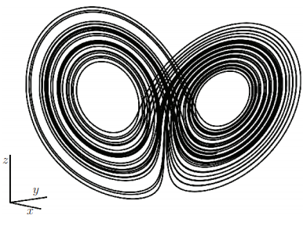
Математическая преамбула. Определение Динамической системы.
Множество элементов, для которого задана функциональная зависимость между временем и положением в фазовом пространстве каждого элемента системы.
Динамическая система описывает динамику некоторого процесса, а именно: процесс перехода системы из одного состояния в другое.
Динамическая система характеризуется своим начальным состоянием и законом, по которому система переходит из начального состояния в другое.
Фазовое пространство совокупность всех допустимых состояний динамической системы Состояние динамической системы в любой момент времени описывается множеством вещественных чисел (или векторов), соответствующим определённой точке в пространстве состояний.
Эволюция определяется детерминированной функцией, то есть через заданный интервал времени система примет конкретное состояние, зависящее от текущего.
Фазовый портрет динамической системы.
12

Slide 13


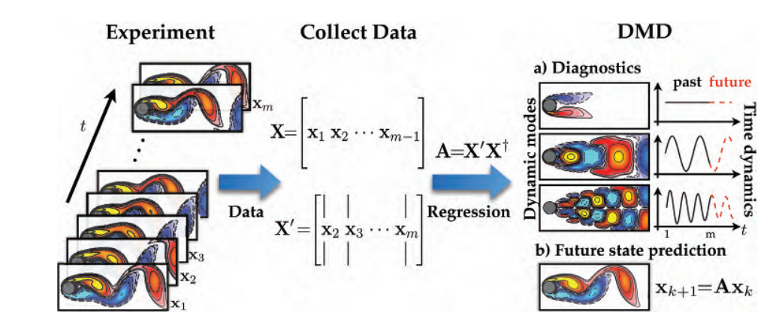
Математическая преамбула. Определение Динамической системы.
Множество элементов, для которого задана функциональная зависимость между временем и положением в фазовом пространстве каждого элемента системы.
Состояние динамической системы в любой момент времени описывается множеством вещественных чисел (или векторов), соответствующим определённой точке в пространстве состояний.
Эволюция определяется детерминированной функцией, то есть через заданный интервал времени система примет конкретное состояние, зависящее от текущего.
Динамические системы в общем виде (t-время, b- параметры)
Автономные динамические системы без зависимости от времени или параметров
^{Алгоритм DMD}
13

Slide 14
Выводы
Определили понятия нормы/метрики/скалярного произведения;
Дали классификацию векторных пространств;
Дали определение динамической системы;
Связали эти понятия между собой;
Расмотрели характеристики динамической системы;
22

Slide 15

Спасибо за внимание!
Ревин Илья
ierevin@itmo.ru

